Slide 1
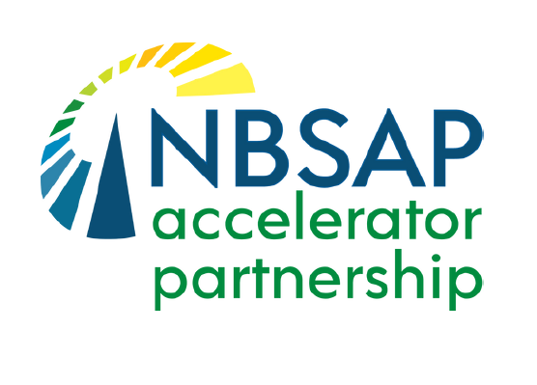


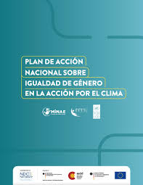



Experiencia de Costa Rica:
Políticas Públicas que aceleran el vínculo entre la igualdad de género y las soluciones basadas en la naturaleza
“Acelerando el cambio sistémico para la igualdad de género y la conservación de la biodiversidad mediante las NBSAP” – Costa Rica

Slide 2



Antecedentes:
Poco a poco Costa Rica ha pasado de mencionar la igualdad de género como un principio a dar prioridad a la identificación de las desigualdades de género pertinentes y proponer medidas concretas para abordarlas.
Directriz Ejecutiva N°005-2019 del Ministerio de Ambiente y Energía (MINAE) que marca el punto de partida para reducir las brechas de género en el sector biodiversidad —agua, áreas protegidas y bosques— y asegurar la igualdad de género y la contribución de las mujeres en dicho sector.

Slide 3
Plan de Acción de Género de la Estrategia Nacional REDD+:
a) Promover e implementar sistemas productivos bajos en emisiones y género responsivos, implementar la perspectiva de género en el fortalecimiento de las ASP y en la gestión institucional del SINAC,
b) Fortalecer los programas de protección, prevención y manejo del fuego para que sean género responsivo,
c) Promover mecanismos financieros positivos para la conservación y manejo sostenible de los bosques, que beneficien a las mujeres y los hombres por igual,
d) Promover la restauración de paisajes y ecosistemas forestales de manera género responsiva,
e) Promover la participación de la mujer indígena en los 5 temas especiales establecidos de forma participativa por los Pueblos Indígenas y,
f) Crear las condiciones habilitadoras para integrar la perspectiva de género en las iniciativas ambientales y de cambio climático. Cabe mencionar, que en este marco se desarrolló el Plan de Acción para la Igualdad de Género en las Brigadas de Incendios Forestales del SINAC.

Slide 4
Plan de Acción Nacional para la Igualdad de Género la Acción por el Clima:
Articular la respuesta multisectorial y reducir los impactos diferenciados de la crisis climática sobre las mujeres en 06 sectores estratégicos a través de acciones sensibles y transformadoras de género en empleabilidad y fortalecimiento de la autonomía económica, desarrollo de capacidades e innovación, gestión de riesgos, incorporación de la perspectiva interseccional de género en la acción climática y producción de información desagregada.
Sectores: agropecuario, forestal, movilidad y transporte, turismo, infraestructura y energía.

Slide 5
Relevancia Nacional:
Propuestas pioneras e innovadoras que dan cuenta de los compromisos del país con los Planes de Acción de Igualdad de Género de las Convenciones Ambientales.
Son hojas de ruta, que sin bien son incompletas, articulan esfuerzos naciones para acelerar la igualdad de género en diferentes sectores.
Parten de diagnósticos de brechas de género para comprender las realidades que viven las mujeres y orientar mejor la toma de decisiones.
Promueven el diseño de soluciones basadas en la naturaleza e impulsan la autonomía económica de las mujeres: apuesta ganadora por las mujeres, la naturaleza y el clima.

Slide 6
Relevancia Institucional:
Presupuesto programado para la implementación de acciones
Año | INDER | FONAFIFO | Secretaría REDD+ | CNE
2024 | $24 289 878,99 |  | $25 261,72
2025 | $39 066 066,12 | $3 444 852,26 |  | $12 742,98
Total | $63 355 945,11 | $3 444 852,26 | $25 261,72 | $12 742,98
Presupuesto total invertido en dos años: $66 838 802,07

Slide 7
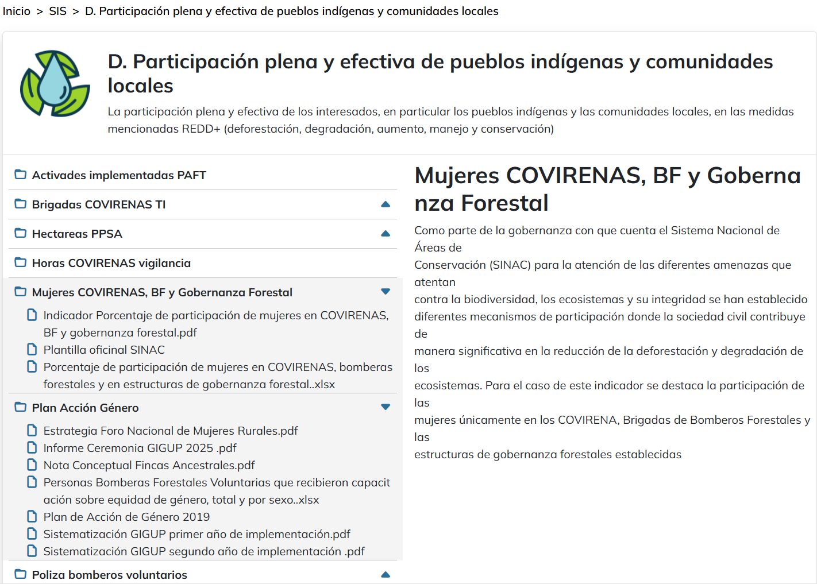
Relevancia Institucional:
Reporte para los avances a las comunicaciones para la CMNUCC en el cumplimiento de las Salvaguardas de Cancún para el Proyecto REDD+.
Página Web: SINIA

Slide 8
Experiencia de Costa Rica:
Políticas Públicas que aceleran el vínculo entre la igualdad de género y las soluciones basadas en la naturaleza
“Acelerando el cambio sistémico para la igualdad de género y la conservación de la biodiversidad mediante las NBSAP” – Costa Rica

